Slide 1
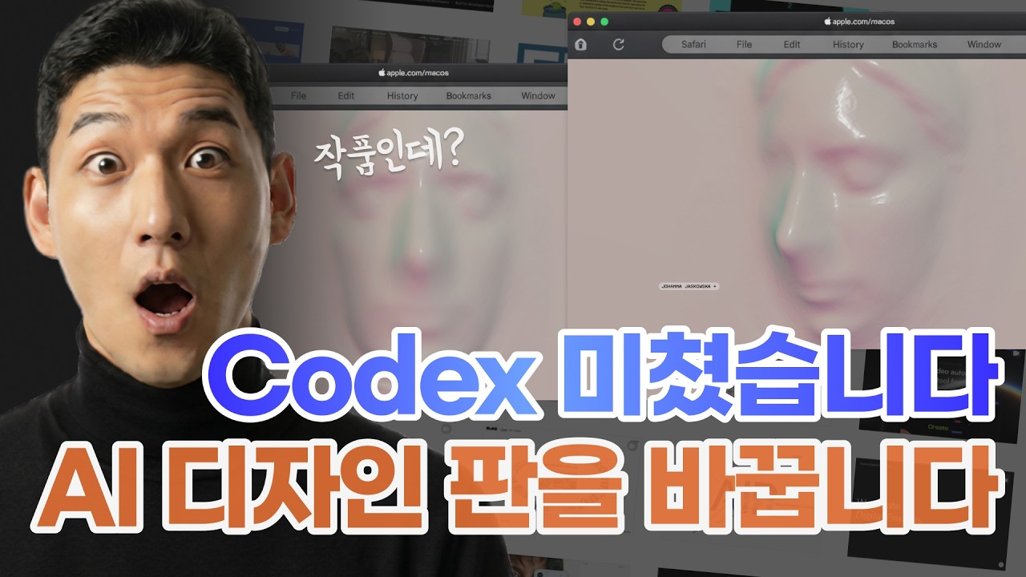
DREAMLABS COLLECTOR
코덱스의 소름돋는 디자인 능력 | AI 디자인 판을 바꿉니다
이 영상은 현 시점에서 가장 진화한 AI 디자인 플러그인 두 가지를 소개하며, 특히 영상 제목과 태그를 통해 'Codex'가 주요하게 다뤄질 것으로 추정됩니다. 단 하나의 링크나 이미지 입력만으로 웹사이트 프로토타입을 생성하는 방법을 시연하며, 이는 AI 디자인 및 UI/UX 분야에 혁신적인 변화를 가져올 잠재력을 보여줍니다. 이 기술은 디자인 워크플로우를 가속화하고, 웹 디자인의 진입 장벽을 낮추는 데 기여할 것으로 예상됩니다. DreamLabs는 이러한 AI 기반 디자인 자동화 기술의 잠재력을 면밀히 검토하고 내부 적용 가능성을 모색해야 합니다.
CHANNEL
VIDEO ID
김효율의 AI 개발단
w7sJHKudLHw
source: https://www.youtube.com/watch?v=w7sJHKudLHw | video_id: w7sJHKudLHw | generated: 2026-06-08T16:29:16Z

Slide 2
Executive Summary
영상 시청 전 빠른 정보 습득을 위한 요약
SUMMARY
이 영상은 현 시점에서 가장 진화한 AI 디자인 플러그인 두 가지를 소개하며, 특히 영상 제목과 태그를 통해 'Codex'가 주요하게 다뤄질 것으로 추정됩니다. 단 하나의 링크나 이미지 입력만으로 웹사이트 프로토타입을 생성하는 방법을 시연하며, 이는 AI 디자인 및 UI/UX 분야에 혁신적인 변화를 가져올 잠재력을 보여줍니다. 이 기술은 디자인 워크플로우를 가속화하고, 웹 디자인의 진입 장벽을 낮추는 데 기여할 것으로 예상됩니다. DreamLabs는 이러한 AI 기반 디자인 자동화 기술의 잠재력을 면밀히 검토하고 내부 적용 가능성을 모색해야 합니다.
source: https://www.youtube.com/watch?v=w7sJHKudLHw | video_id: w7sJHKudLHw | generated: 2026-06-08T16:29:16Z

Slide 3
Video Structure
영상 구성과 논리 흐름
01
서론: AI 디자인 플러그인의 중요성 및 최신 동향 소개 (스크립트 부재로 추론).
02
주요 플러그인 소개: '가장 진화한' 두 가지 플러그인 (Codex 포함 추정).
03
기능 시연: 링크 또는 이미지 기반 웹사이트 프로토타입 생성 과정.
04
기술적 특징 및 장점 분석: AI 기반 디자인 자동화의 이점.
05
산업적 영향 및 활용 방안: AI 디자인이 UI/UX 및 웹 개발에 미칠 영향.
06
결론: AI 디자인 기술의 미래 전망 및 발전 방향 제시.
source: https://www.youtube.com/watch?v=w7sJHKudLHw | video_id: w7sJHKudLHw | generated: 2026-06-08T16:29:16Z

Slide 4
Key Ideas
정보게시물로 전환할 핵심 아이디어
01
AI 기반 웹 디자인 자동화의 발전과 그 잠재력.
02
최소한의 입력(링크/이미지)으로 신속한 프로토타입 생성 가능.
03
Codex(추정)와 같은 AI 도구의 디자인 역량 강화 및 확장.
04
UI/UX 워크플로우의 효율성 및 생산성 향상 방안.
05
웹 디자인 접근성 향상 및 디자인 프로세스의 민주화 가능성.
06
AI 디자인 도구의 지속적인 진화와 혁신이 가져올 변화.
source: https://www.youtube.com/watch?v=w7sJHKudLHw | video_id: w7sJHKudLHw | generated: 2026-06-08T16:29:16Z

Slide 5
DreamLabs Application
DreamLabs 내부 적용 관점
01
내부 프로젝트의 초기 프로토타입 및 와이어프레임 제작 시간 단축에 활용.
02
클라이언트 제안 시 AI 기반 디자인 시안을 신속하게 제시하여 경쟁력 강화.
03
DreamLabs 자체 AI 디자인 도구 개발 시 벤치마킹 및 기술 스택 연구 자료로 활용.
04
디자이너 및 개발자 대상 AI 디자인 워크플로우 교육 프로그램 도입 검토.
05
AI 기반 디자인 자동화 기술을 활용한 새로운 서비스 모델 발굴 및 기획.
source: https://www.youtube.com/watch?v=w7sJHKudLHw | video_id: w7sJHKudLHw | generated: 2026-06-08T16:29:16Z

Slide 6
Verification Required
모델 추론/metadata 한계/원본 확인 필요
01
영상에서 소개되는 '가장 진화한' 두 가지 플러그인의 정확한 명칭 및 기능 상세 확인.
02
링크/이미지 기반 프로토타입 생성 시 디자인 품질, 유연성, 커스터마이징 가능성 검증.
03
실제 사용 시 학습 곡선, 필요한 기술 스택, 기존 디자인 툴과의 통합 용이성 파악.
04
플러그인의 비용 모델, 라이선스 정책, 상업적 활용 가능 여부 조사.
05
영상에서 'Codex'가 실제로 주요하게 다뤄지는지 여부 및 그 구체적인 역할 확인.
06
생성된 프로토타입의 실제 웹 표준 준수 여부 및 반응형 디자인 지원 수준 평가.
source: https://www.youtube.com/watch?v=w7sJHKudLHw | video_id: w7sJHKudLHw | generated: 2026-06-08T16:29:16Z

Slide 7
Source & Download Metadata
게시물과 문서 산출물 추적 정보
METADATA
Title: 코덱스의 소름돋는 디자인 능력 | AI 디자인 판을 바꿉니다
Channel: 김효율의 AI 개발단
Video ID: w7sJHKudLHw
Source URL: https://www.youtube.com/watch?v=w7sJHKudLHw
Playlist ID: PLHwM6idVO2zyqi2IZeDAiP5QBqRXd2Zyh
Generated at: 2026-06-08T16:29:16Z
Source basis: metadata_and_model_inference
source: https://www.youtube.com/watch?v=w7sJHKudLHw | video_id: w7sJHKudLHw | generated: 2026-06-08T16:29:16Z

